Slide 1
Klasifikácia a predikcia kategórií BMI na základe údajov o ľudskom tele
obhajoba seminárnej práce
Predmet: Neurónové siete
Autor: Bc. Oliver Oláh
Rok: 2021

Slide 2
Ciele práce
vysvetliť pojem BMI,
upraviť dataset,
vytvoriť a natrénovať model neurónovej siete,
testovať presnosť vytvoreného modelu.

Slide 3
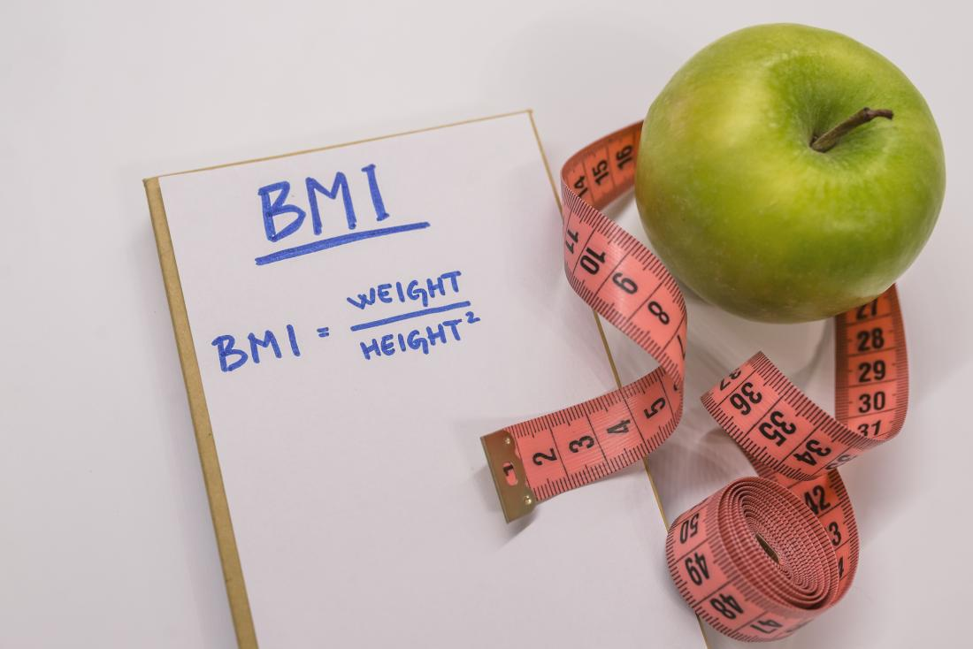
Pojem BMI
body mass index,
BMI = m/h².

Slide 4
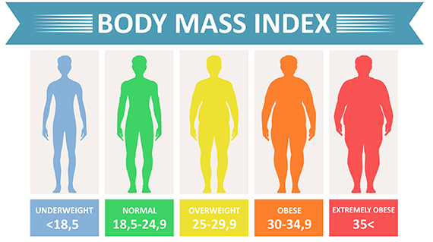

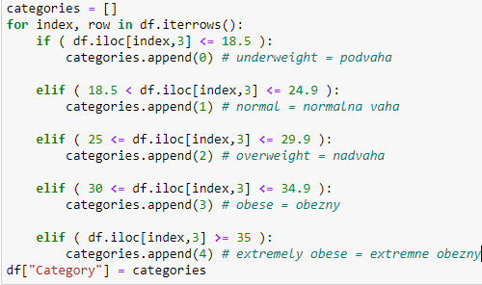
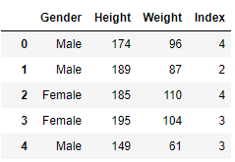
Úprava datasetu
dataset zo stránky Kaggle.com,
odstránenie stĺpca „Index“,
pridanie stĺpcov BMI a Category.

Slide 5
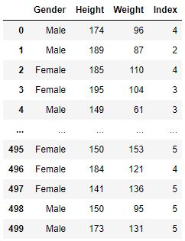
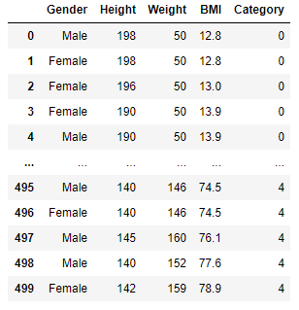
Úprava datasetu
pred úpravou
po úprave

Slide 6
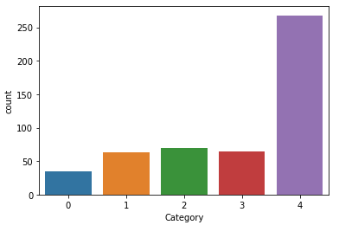
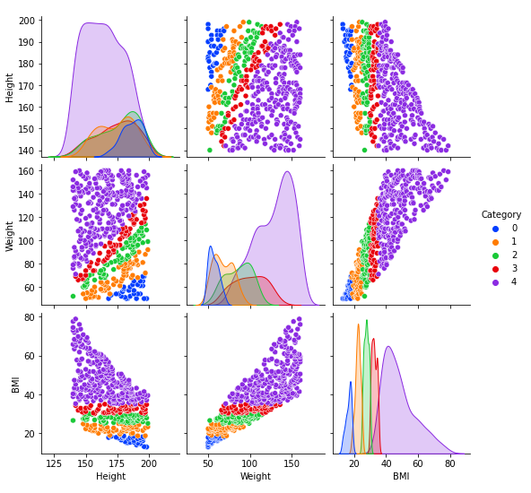
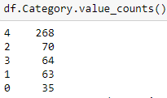
Vizualizácia dát
knižnica seaborn.

Slide 7
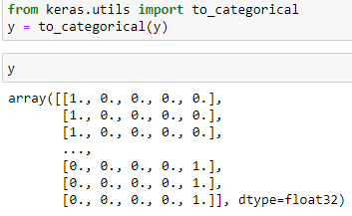
Práca s datasetom
alokácia údajov,
prekonvertovanie výstupných údajov „y“.

Slide 8
Práca s datasetom
rozdelenie dát na trénovacie a testovacie.

Slide 9

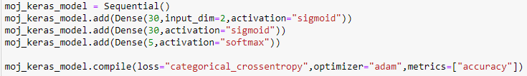
Vytvorenie a trénovanie modelu Keras
vytvorenie modelu,
trénovanie modelu.

Slide 10
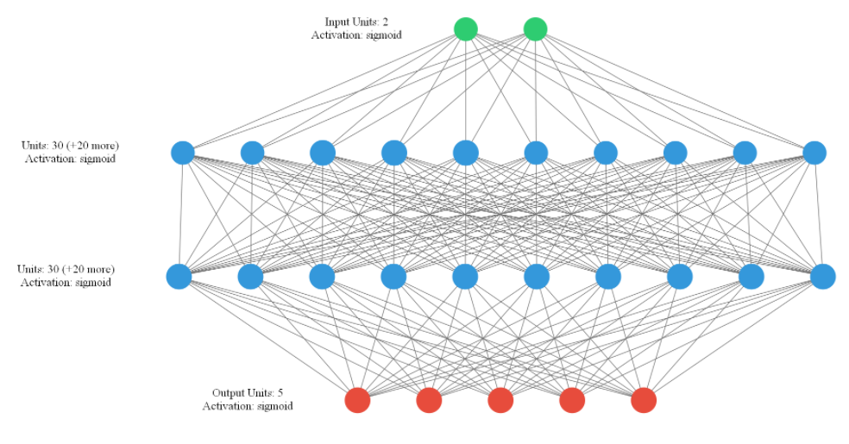
Vzhľad neurónovej siete

Slide 11
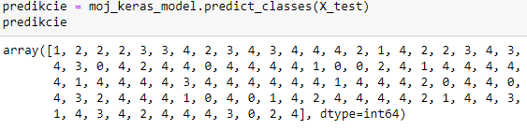
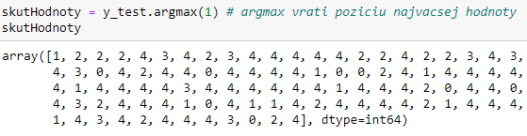


Testovanie neurónovej siete
funkcia predict_classes(),
funkcia argmax(),
presnosť: 95 %.

Slide 12
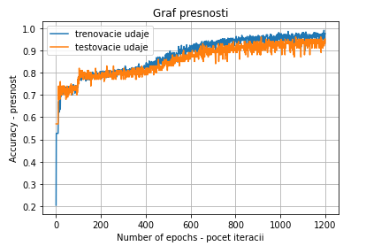
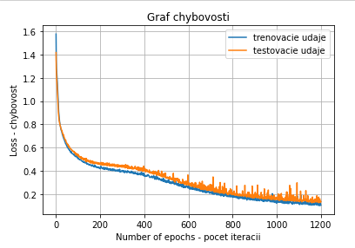
Výsledky

Slide 13
Ďakujem za pozornosť!

Slide 14
Zdroje
https://www.kaggle.com/yersever/500-person-gender-height-weight-bodymassindex,
https://www.pluralsight.com/guides/classification-keras,
https://pypi.org/project/keras-visualizer/,
https://www.kaggle.com/devprabal/bmi-prediction-of-health-status,
https://slo.small-business-tracker.com/what-is-keras-deep-neural-network-api-explained-645057,
http://www.cvicte.sk/cvicte-sk/bmi-co-znamena-a-da-sa-mu-verit.

